Slide 2
Adolygu Yr Wyddor, ynganu (pronounciation)
Rhifau/Numbers
Dyddiadau/Days of the week
Misoedd/Months
The date/Y dyddiad

Slide 3
Wythnos | Dyddiad | CG EJ | JP | AW | LP
4 | 09/19/18 | 304 IQ | 305 IQ | 306 IQ | 307 IQ
5 | 09/26/18 | 304 IQ | 305 IQ | 306 IQ | 307 IQ
6 | 10/03/18 | 003 Fforwm | 004 Fforwm | 005 Fforwm | 306 IQ
10 | 10/31/18 | 304 IQ | 305 IQ | 306 IQ | 307 IQ
20 | 01/09/19 | 002 Fforwm | 003 Fforwm | 004 Fforwm | 005 Fforwm
21 | 01/16/19 | 002 Fforwm | 003 Fforwm | 004 Fforwm | 005 Fforwm
22 | 01/23/19 | 002 Fforwm | 003 Fforwm | 004 Fforwm | 005 Fforwm
27 | 02/27/19 | 304 IQ | 305 IQ | 306 IQ | 307 IQ
29 | 03/13/19 | 002 Fforwm | 003 Fforwm | 304 IQ | 305 IQ
32 | 04/03/19 | 002 Fforwm | 003 Fforwm | 305 IQ | 306 IQ

Slide 4

Yr Wyddor Gymraeg
The Welsh Alphabet
a | b | c | ch | d | dd
e | f | ff | g | ng | h
i | j | l | ll | m | n
o | p | ph | r | rh | s
t | th | u | w | y
** Consonants
** Vowels ** Double letters

Slide 5
Eich tro chi!
partner | angel | Euros
cell | faint | pump
union | paid | truth
bun | allan | gem
march | campus | afraid
her | hurt | person
murmur | dull | dawn
sail | toes | draw
Notes:
Mae’r geiriau hyn oll yn bodoli yn Saesneg ond mae ganddynt ystyr wahanol yn y Gymraeg! Ym mhle y daw’r pwyslais?

Slide 6
SGWRS
Partner 1 | Partner 2
Shwmai/Bore da/Prynhawn da/Noswaith dda | Shwmai/Bore da/Prynhawn da/Noswaith dda
Sut wyt ti? (How are you?) | Dwi’n dda iawn/weddol/ofnadwy.
Beth yw dy enw di? (What’s your name?) | _________________ dw i.
O ble wyt ti’n dod? (Where are you from?) | Dwi’n dod o ________________________
Ble wyt ti’n byw? (Where do you live?) | Dwi’n byw yn _________________________
Hwyl/Hwyl fawr | Hwyl/Hwyl fawr

Slide 7
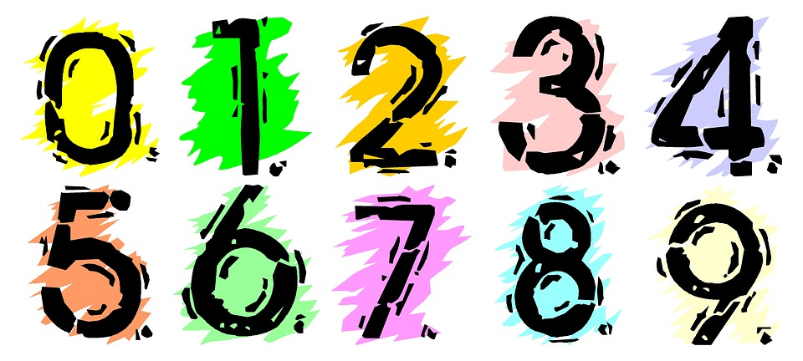
RHIFAU - NUMBERS
Mewn parau, trafodwch yr holl ffyrdd rydych yn defnyddio rhifau yn eich bywyd pob dydd.
In pairs, discuss all the ways in which you use numbers in your day-to-day life.
Mesuriadau – Quanitities/ Measurements
Dyddiadau - Dates
Rhifo (e.e. tudalennau) – Numbering (e.g. pages)
Amser - Time
Prisiau - Prices
Oedran - Age
Rhifau ffôn – Phone numbers
Cyfeiriadau – Addresses

Slide 8
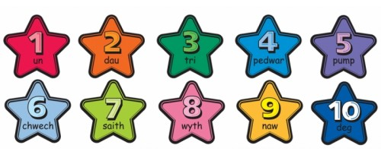
Rhifau a’r dyddiad

Slide 9

Notes:
Mae’n bosib y bydd y sleidiau nesaf yn rhy syml ar gyfer nifer o’r grwpiau, a gellir symud ymlaen yn syth at y dyddiad.

Slide 10


Slide 11


Slide 12


Slide 13


Slide 14


Slide 15


Slide 16


Slide 17


Slide 18


Slide 19
Rhifau 1-99/numbers 1-99
Rhif/number | English words | Cymraeg
11 | One ten one | Un deg un
12 | One ten two | Un deg dau
17 | One ten seven | Un deg saith
24 | Two ten four | Dau ddeg pedwar
33 | Three ten three | Tri deg tri
45 | Four ten five | Pedwar deg pump
56 | Five ten six | Pump deg chwech
67 | Six ten seven | Chwech deg saith
98 | Nine ten eight | Naw deg wyth

Slide 20
Rhifau 1-99/numbers 1-99
Rhif/number | English words | Cymraeg
11 | One ten one | Un deg un
12 | One ten two | Un deg dau
17 | One ten seven | Un deg saith
24 | Two ten four | Dau ddeg pedwar
33 | Three ten three | Tri deg tri
45 | Four ten five | Pedwar deg pump
56 | Five ten six | Pump deg chwech
67 | Six ten seven | Chwech deg saith
98 | Nine ten eight | Naw deg wyth

Slide 21
Rhifau 1-99/numbers 1-99
Rhif/number | English words | Cymraeg
11 | One ten one | Un deg un
12 | One ten two | Un deg dau
17 | One ten seven | Un deg saith
24 | Two ten four | Dau ddeg pedwar
33 | Three ten three | Tri deg tri
45 | Four ten five | Pedwar deg pump
56 | Five ten six | Pump deg chwech
67 | Six ten seven | Chwech deg saith
98 | Nine ten eight | Naw deg wyth

Slide 22
Rhifau 1-99/numbers 1-99
Rhif/number | English words | Cymraeg
11 | One ten one | Un deg un
12 | One ten two | Un deg dau
17 | One ten seven | Un deg saith
24 | Two ten four | Dau ddeg pedwar
33 | Three ten three | Tri deg tri
45 | Four ten five | Pedwar deg pump
56 | Five ten six | Pump deg chwech
67 | Six ten seven | Chwech deg saith
98 | Nine ten eight | Naw deg wyth

Slide 23
Rhifau 1-99/numbers 1-99
Rhif/number | English words | Cymraeg
11 | One ten one | Un deg un
12 | One ten two | Un deg dau
17 | One ten seven | Un deg saith
24 | Two ten four | Dau ddeg pedwar
33 | Three ten three | Tri deg tri
45 | Four ten five | Pedwar deg pump
56 | Five ten six | Pump deg chwech
67 | Six ten seven | Chwech deg saith
98 | Nine ten eight | Naw deg wyth

Slide 24
Rhifau 1-99/numbers 1-99
Rhif/number | English words | Cymraeg
11 | One ten one | Un deg un
12 | One ten two | Un deg dau
17 | One ten seven | Un deg saith
24 | Two ten four | Dau ddeg pedwar
33 | Three ten three | Tri deg tri
45 | Four ten five | Pedwar deg pump
56 | Five ten six | Pump deg chwech
67 | Six ten seven | Chwech deg saith
98 | Nine ten eight | Naw deg wyth

Slide 25
Rhifau 1-99/numbers 1-99
Rhif/number | English words | Cymraeg
11 | One ten one | Un deg un
12 | One ten two | Un deg dau
17 | One ten seven | Un deg saith
24 | Two ten four | Dau ddeg pedwar
33 | Three ten three | Tri deg tri
45 | Four ten five | Pedwar deg pump
56 | Five ten six | Pump deg chwech
67 | Six ten seven | Chwech deg saith
98 | Nine ten eight | Naw deg wyth

Slide 26
Rhifau 1-99/numbers 1-99
Rhif/number | English words | Cymraeg
11 | One ten one | Un deg un
12 | One ten two | Un deg dau
17 | One ten seven | Un deg saith
24 | Two ten four | Dau ddeg pedwar
33 | Three ten three | Tri deg tri
45 | Four ten five | Pedwar deg pump
56 | Five ten six | Pump deg chwech
67 | Six ten seven | Chwech deg saith
98 | Nine ten eight | Naw deg wyth

Slide 27
Rhifau 1-99/numbers 1-99
Rhif/number | English words | Cymraeg
11 | One ten one | Un deg un
12 | One ten two | Un deg dau
17 | One ten seven | Un deg saith
24 | Two ten four | Dau ddeg pedwar
33 | Three ten three | Tri deg tri
45 | Four ten five | Pedwar deg pump
56 | Five ten six | Pump deg chwech
67 | Six ten seven | Chwech deg saith
98 | Nine ten eight | Naw deg wyth

Slide 28
Rhifau 1-99/numbers 1-99
Rhif/number | English words | Cymraeg
11 | One ten one | Un deg un
12 | One ten two | Un deg dau
17 | One ten seven | Un deg saith
24 | Two ten four | Dau ddeg pedwar
33 | Three ten three | Tri deg tri
45 | Four ten five | Pedwar deg pump
56 | Five ten six | Pump deg chwech
67 | Six ten seven | Chwech deg saith
98 | Nine ten eight | Naw deg wyth
Notes:
Dau yn creu treiglad meddal

Slide 29
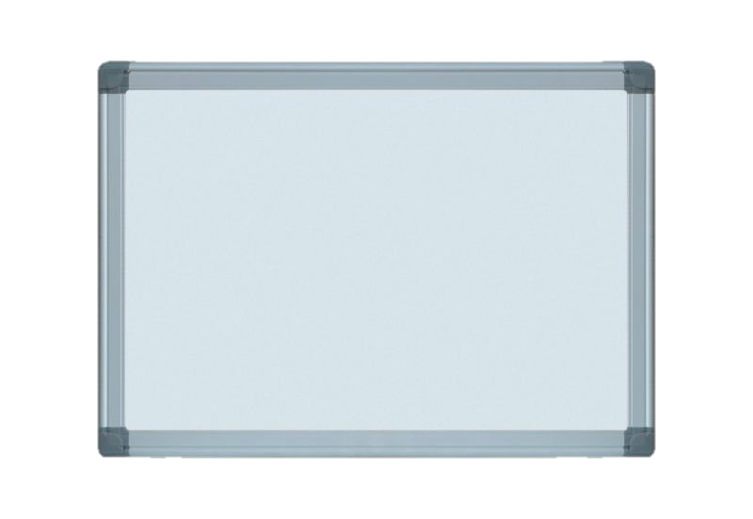
Ymarfer/practice
Notes:
Rhifau 1-99
Mewn parau, myfyriwr 1 i ysgrifennu rhif, myfyriwr 2 yn ateb ar lafar yn Gymraeg beth yw’r rhif

Slide 30

GÊM TREFNU – ORDERING GAME
Notes:
https://play.kahoot.it/#/k/becba419-b085-43c6-a99e-b4eaff6d245d

Slide 31

Rhifau
Gwrywaidd/Masculine | Benywaidd/Feminine
Un
Dau | Dwy
Tri | Tair
Pedwar | Pedair
Pump
Chwech
Saith
Wyth
Naw
Deg

Slide 32

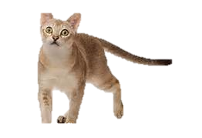
Masculine/feminine numbers
We need to use masculine numbers with masculine nouns
And…no surprise…
We need to use feminine numbers with feminine nouns!
Un ci | Un gath
Dau gi | Dwy gath
Tri chi | Tair cath
Pedwar ci | Pedair cath
Notes:
Mae’r sesiynau llawn ar dreigladau a rhifolion i ddilyn eto ond mae’n bwysig eich bod yn gwybod os yw gair yn wrywaidd neu’n fenywaidd wrth ddefnyddio rhifau.
Mae ffurfiau benywaidd gyda ni ar gyfer 2, 3 a 4 sef dwy, tair, pedair.
Hefyd, mae yna dreigladau yn ymddangos fan hyn – meddal a llaes.
MWY am y pethau hyn yn y man!

Slide 33
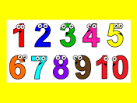
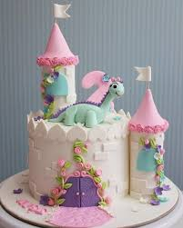
Rhifau + Oedran
Un oed
Dwy oed
Tair oed
Pedair oed
Pump oed
Chwech oed
Saith oed
Wyth oed…….

Slide 34
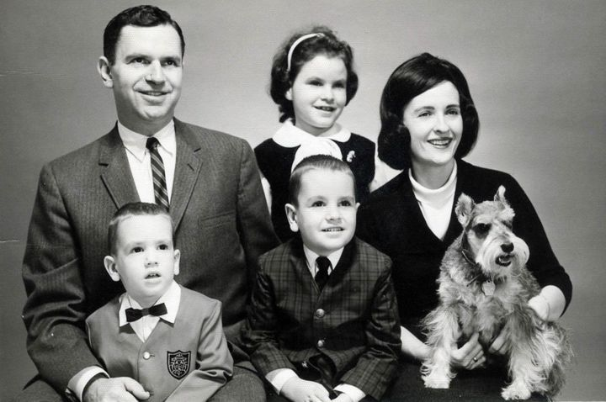
BETH YW DY oedran DI?
BETH YW’CH oedran CHI?
Dw i’n dri deg saith oed.
Dw i’n un deg un oed
Dw i’n un deg naw oed!
Dw i’n chwech oed .
Ci ydw i. Dw i’n bump oed. Woof.

Slide 35
Ymarfer/practice
Beth yw dy oedran di?
Dw i’n _____ oed
Dw i’n _____ oed blwyddyn nesaf (next year)
Notes:
Rhifau 1-99
Mewn parau, myfyriwr 1 i ysgrifennu rhif, myfyriwr 2 yn ateb ar lafar yn Gymraeg beth yw’r rhif

Slide 36
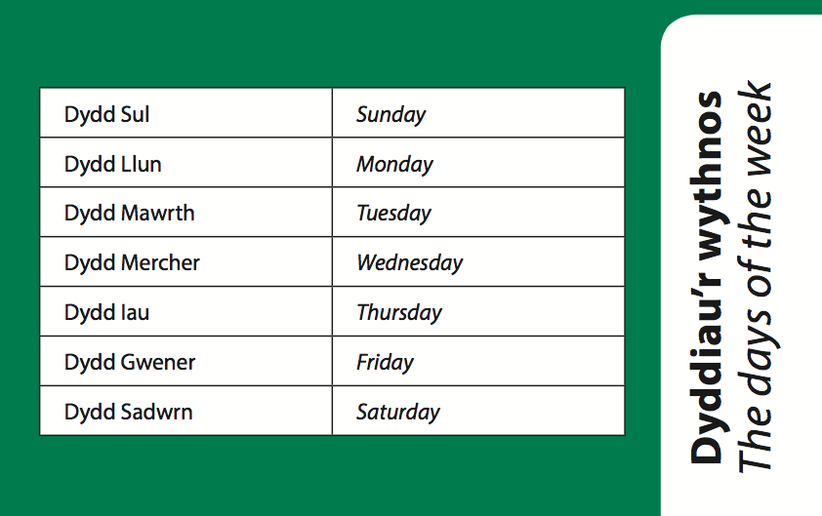

Slide 37

Dyddiau’r wythnos

Slide 38
Ymarfer/practice
Notes:
Rhifau 1-99
Mewn parau, myfyriwr 1 i ysgrifennu rhif, myfyriwr 2 yn ateb ar lafar yn Gymraeg beth yw’r rhif

Slide 39
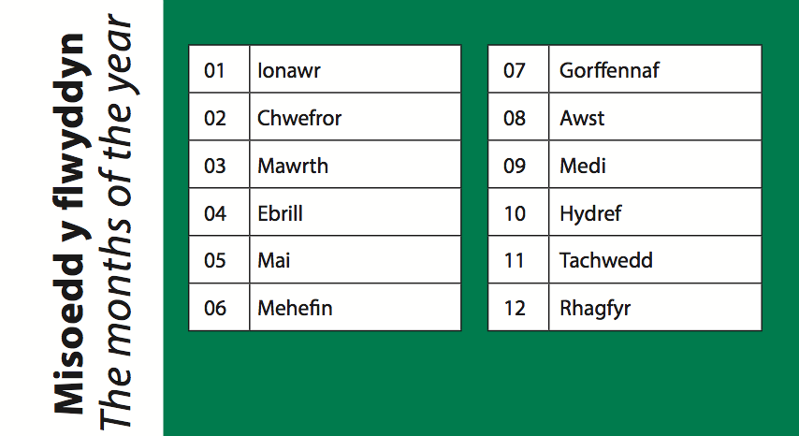

Slide 40
MISOEDD Y FLWYDDYN

Slide 41
Ymarfer/practice
Notes:
Rhifau 1-99
Mewn parau, myfyriwr 1 i ysgrifennu rhif, myfyriwr 2 yn ateb ar lafar yn Gymraeg beth yw’r rhif

Slide 42
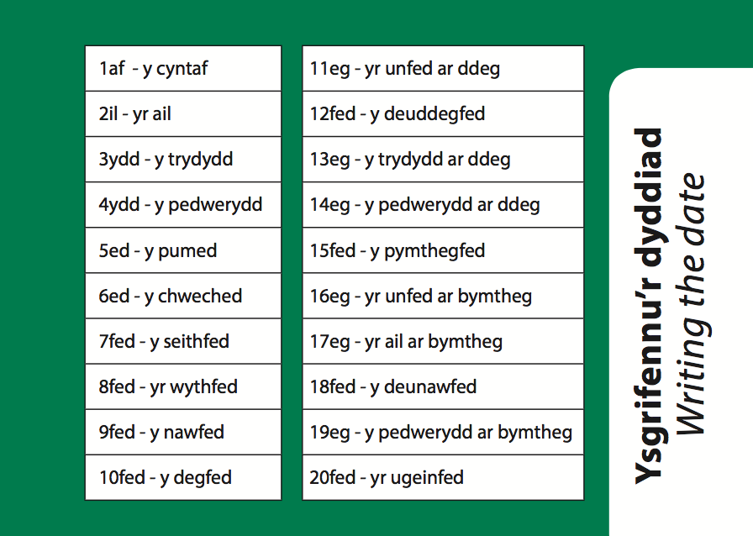
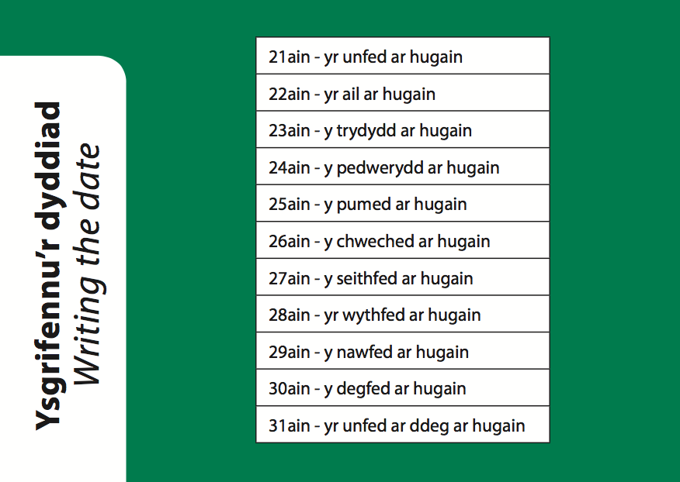

Slide 43
BETH YW’r dyddiad?
 | Day, month, number, year
Wednesday, 3/10/18 | Dydd Mercher, Hydref 3ydd 2018

Slide 44
Ymarfer/practice
Write these dates in Welsh (day, month, number, year)
Wednesday, 3/10/18
Monday, 2/2/18
Tuesday, 10/12/18
Thursday, 19/10/18
Friday, 27/11/18
Notes:
Rhifau 1-99
Mewn parau, myfyriwr 1 i ysgrifennu rhif, myfyriwr 2 yn ateb ar lafar yn Gymraeg beth yw’r rhif

Slide 45
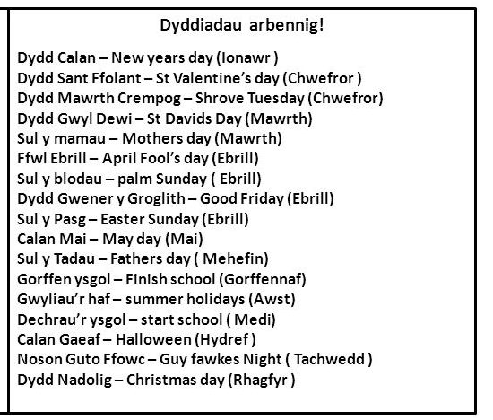
Pryd mae dydd Calan?
Mae dydd Calan ym mis Ionawr
Pryd mae _____?
Mae _____ym mis __________
Notes:
Gellir llunio ymarfer yn gofyn: Pryd mae……?

Slide 46
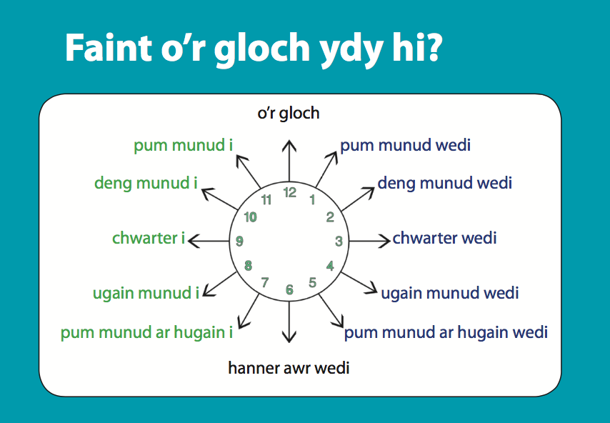
Notes:
Os oes amser (haha) gellir esbonio treiglo ar ôl ‘yn’…

